Slide 1
Bienvenue en section maternelle
Chez les grands rusés bleus
Madame Murielle

Slide 2
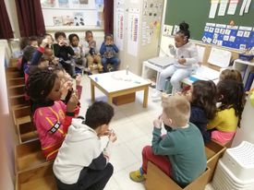
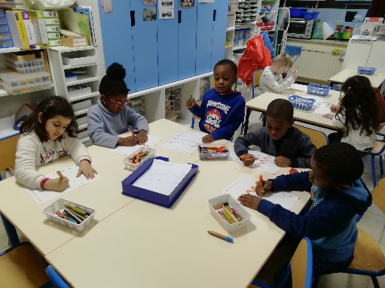
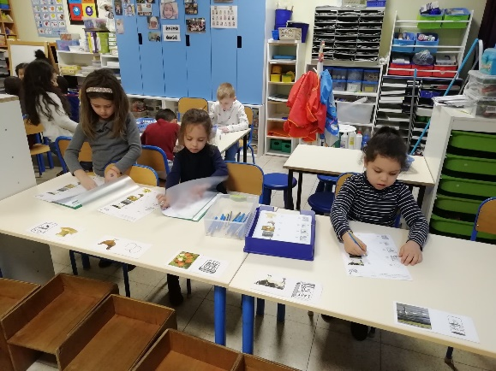
Notre journée de classe
Présentation d’une journée:
8h20 Accueil en classe
8h30 Rassemblement au coin tapis
Météo, présence, calendrier
8h45 Collation collective
9h Ateliers autonomes
(Inspiration Montessori, Freinet)
9h30 Temps d’apprentissages
10h40 Récréation
11h Temps d’apprentissages
12h Diner en classe
12h30 Récréation
13h40 Temps d’apprentissages
15h00 Fin de la journée

Slide 3
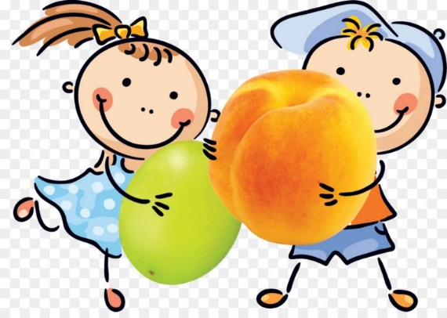
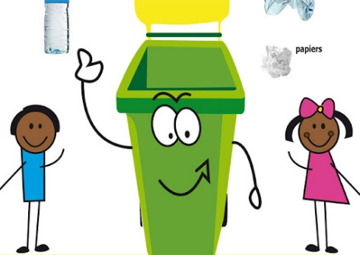
La collation
Viser une alimentation saine et variée
Lundi: Fruit ou légume
Mardi: Produit laitier
Mercredi: Collation libre
Jeudi: Fruit ou légume
Vendredi: Biscuit sans chocolat
Sensibiliser les enfants à la gestion des déchets

Slide 4
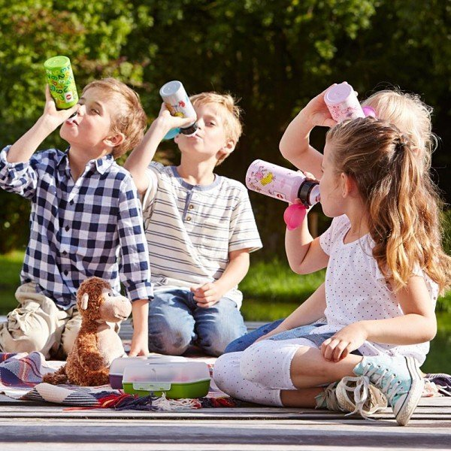
A l‘eau, à l’eau…
Pour favoriser de bonnes habitudes d’hygiène alimentaire….
Chaque jour les enfants apportent une gourde remplie d’eau.
Il peut boire chaque fois qu’il entre en classe.
Les enfants emportent leur gourdes d’eau au cours de psychomotricité pour le sensibiliser à de bonnes habitudes sportives.

Slide 5
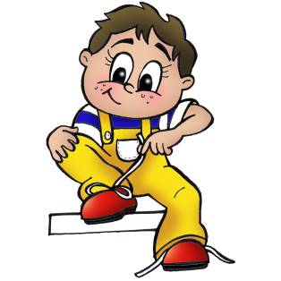
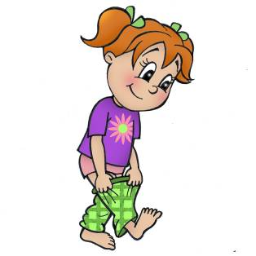
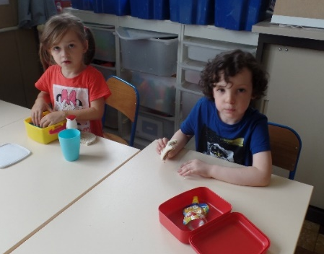
Pour une meilleure autonomie…
Nous insistons sur quelques règes élémentaires…
L’enfant enfile et ferme sa veste.
Il sait vider seul son cartable (farde, boîte à tartine)
Il est capable de se moucher .
Il est capable de s’habiller seul.
Il est capable de rester à table et de manger dans le calme, proprement
N’oublions pas qu’en première année, il sera autonome
pour se rendre à la piscine.

Slide 6
Chaque enfant a en lui 8 intelligences et les développe naturellement avec plaisir…
Objectifs: travailler l’estime de soi, respecter le rythme et les forces de chaque enfant, entretenir le plaisir d’apprendre, développer l’autonomie….

Slide 7
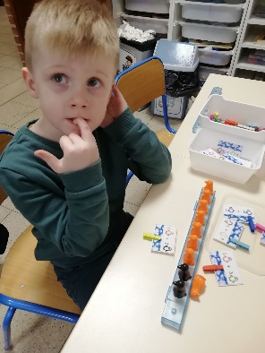
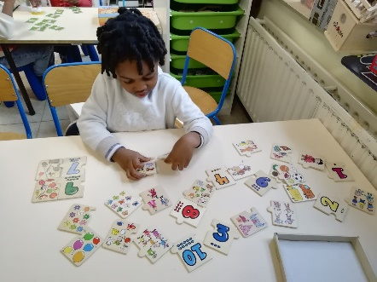
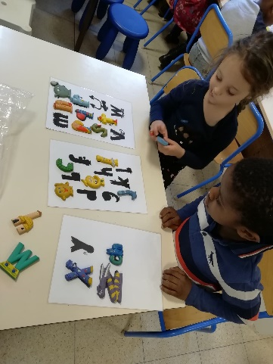
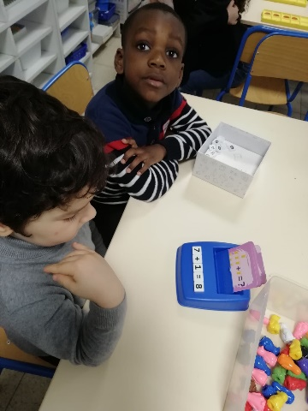
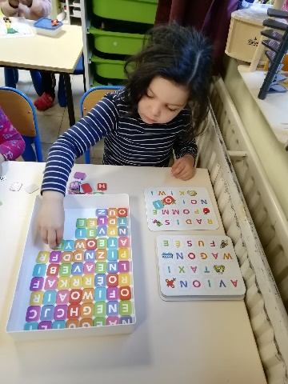
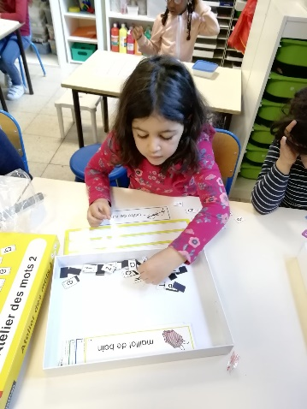
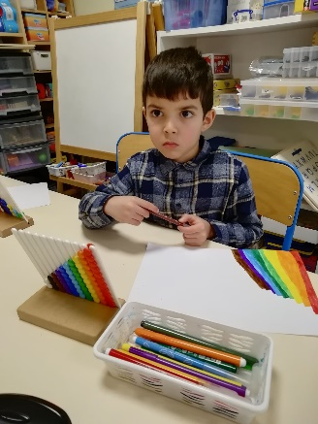
Les ateliers autonomes
Ateliers de défis individuels journaliers (issus du programme officiel)
Organisés en rapport avec les 8 intelligences (Octofuns)
Une évaluation individuelle consignée dans une farde

Slide 8
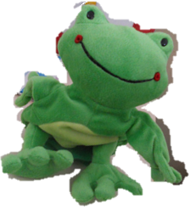
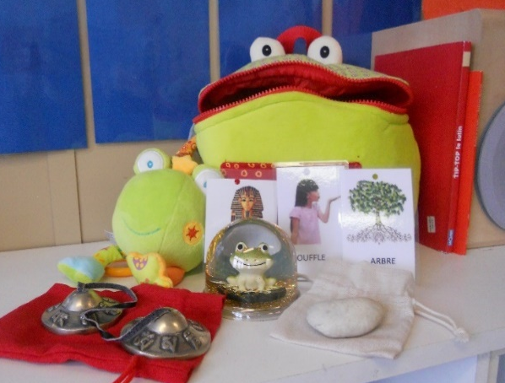
Formation basée sur la pleine conscience
Les activités se déroulent par petites séquences de quelques minutes chaque jour
La méthode est basée sur des exercices de relaxation qui favorisent la concentration et aide à la gestion du stress.
Le matériel utilisé est ludique, affectif et a pour objectif de calmer les enfants afin qu’ils soient plus réceptifs aux apprentissages.

Slide 9
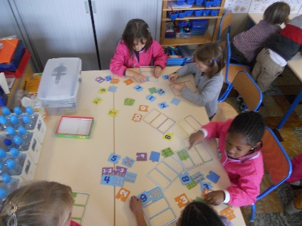
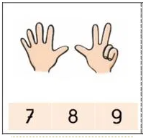
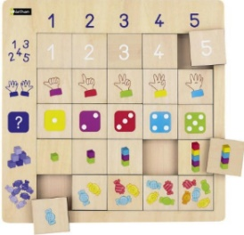
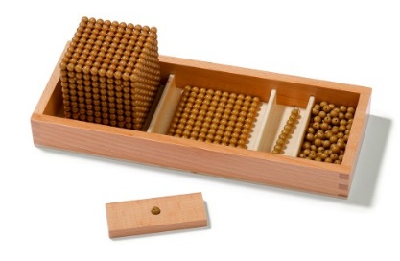
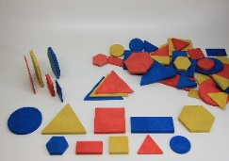
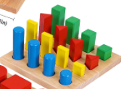
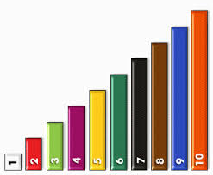
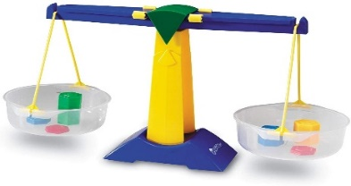
En mathématique
Nous découvrons les notions mathématique par le jeu
Les nombres: de 1 à 6 (M2) et de 1 à 10 (M3)
Familiarisation avec les représentations des nombres
de 1 à 100
Les solides et les figures
Les grandeurs

Slide 10
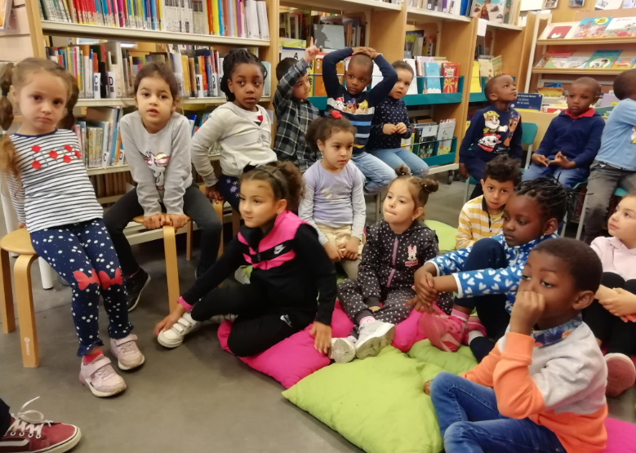
En français : la lecture
Grande place à la lecture
Nous participons à des ateliers organisés par la bibliothèque de Woluwé St Lambert
Nous invitons l’enfant à être curieux, à découvrir différents types de livres
Nous accordons une attention particulière à la présentation et l’utilisation des bibliothèques de classe.
Nous mettons en œuvre différentes approches de la littérature enfantine.
Projet : Sacs à lire: Madame Mélissa organisera le prêt de livres à ramener à la maison.

Slide 11
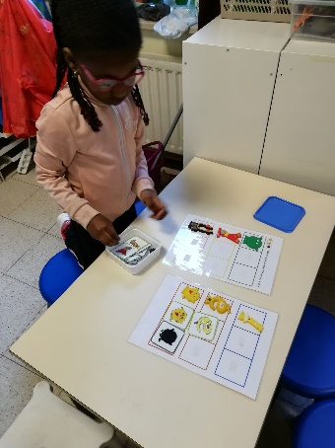
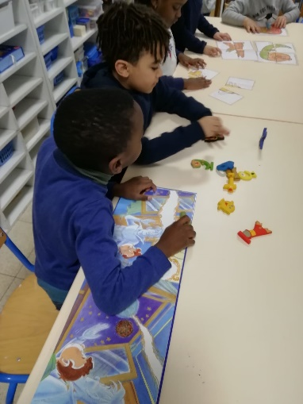
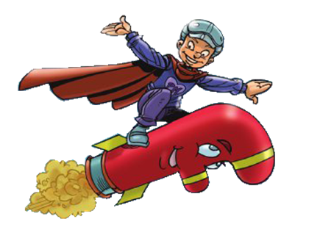
En français : la phonologie
La méthode des alphas:
un outil ludique et affectif
La musique
Utilisation de nombreuses comptines et poésies pour enrichir le vocabulaire, l’articulation et le rythme de lecture

Slide 12
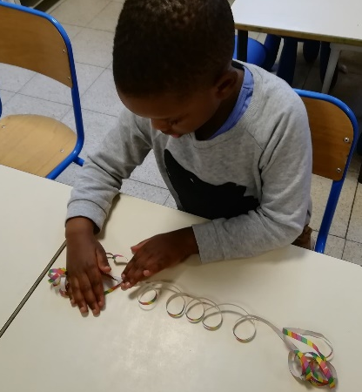
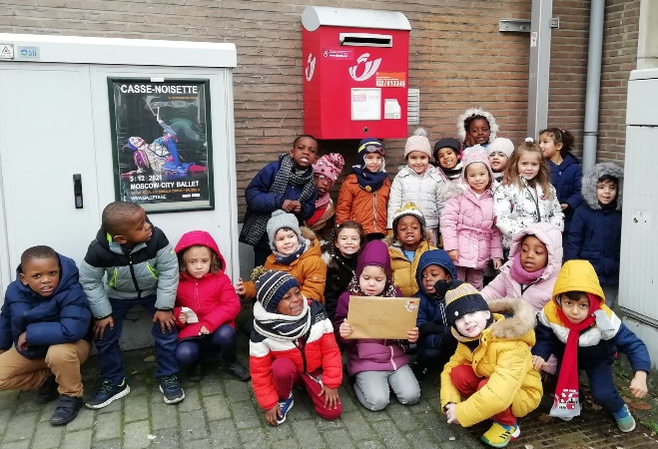
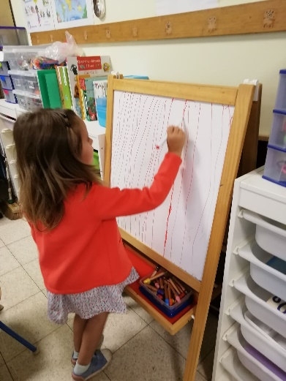
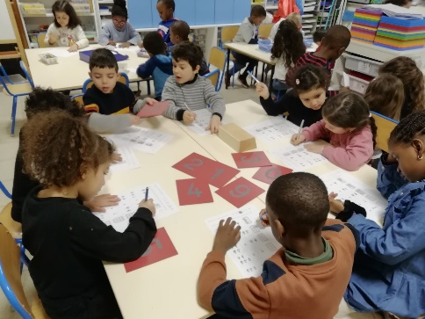
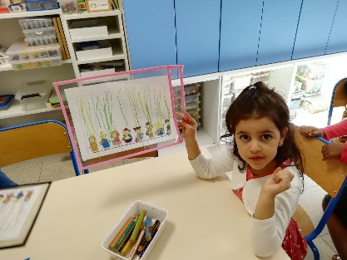
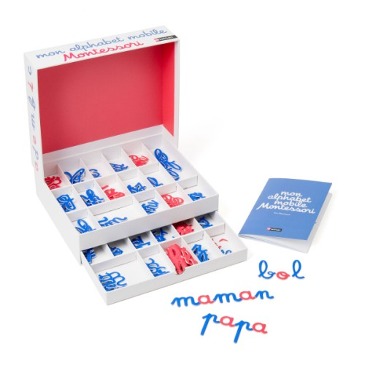
L’écriture
Le déliement du geste graphique et le maintien correct
des outils sont une priorité.
Nous utilisons des lettres mobiles
Nous préparons l’enfant à l’écriture mais nous n’écrivons pas encore.

Slide 13
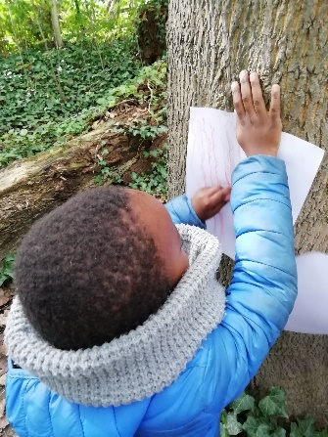
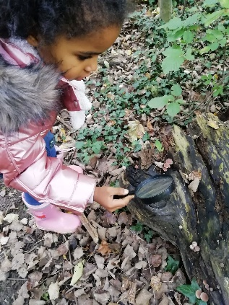
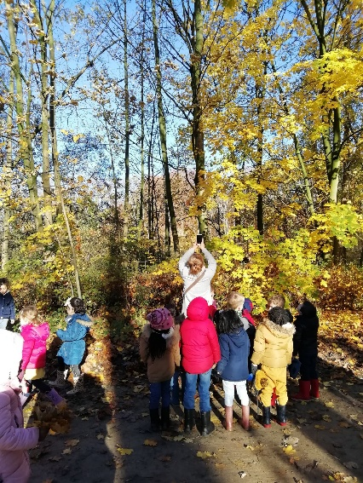
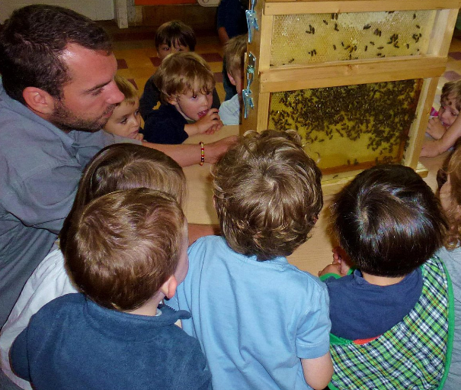
En éveil scientifique
Lundi: classe du dehors
Découvertes du monde animal, végétal, phénomène météo, expériences diverses
11 octobre: animation abeilles
7 mars : Animation: la vie du sol
Découvertes du monde animal, végétal, phénomène méteo…

Slide 14
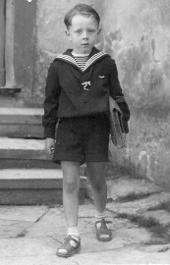
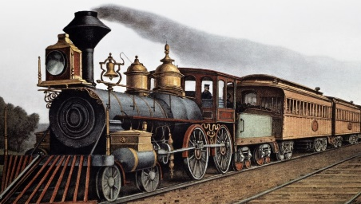
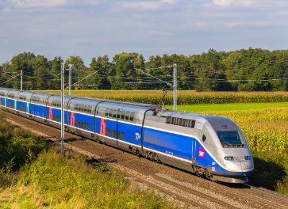
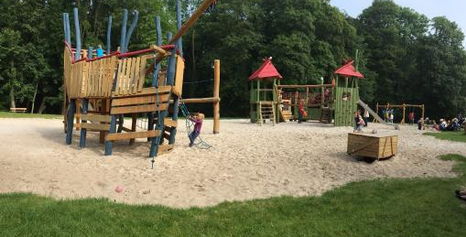
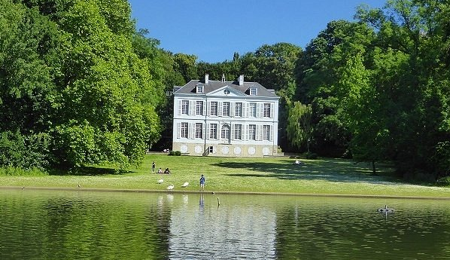
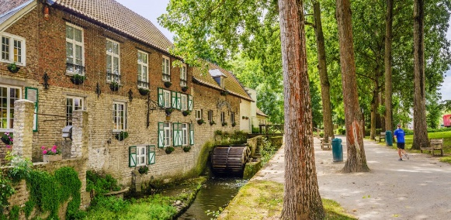
Sciences humaines et sociales
Comparer des représentation du temps qui passe
Identifier des paysages et des espaces autour de l’école
Projet mobilité avec Api

Slide 15
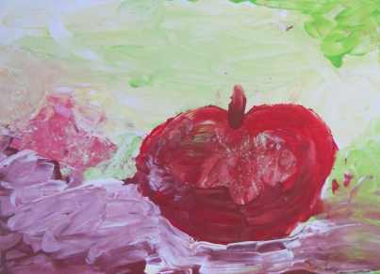
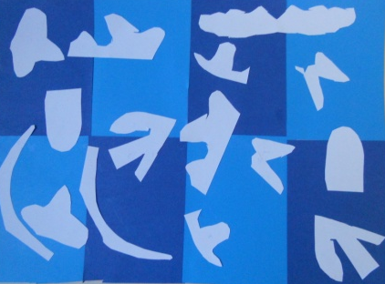
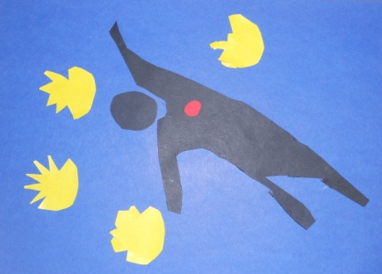
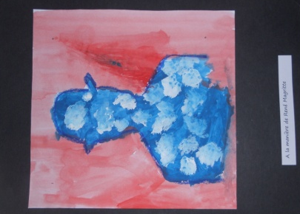
En éveil artistique
Nous développons la créativité
Découvrons quelques peintres connus
Tentons différentes techniques de dessin et d’art visuel.
10 octobre: Artothèque Wolubilis : les sens
7 novembre: Artothèque Wolubilis : Les couleurs

Slide 16
En musique
Nous présentons aux enfants différents morceaux de musique classique
Apprenons de nombreuses chansons illustrant les différents thèmes abordés en classe
Participons au spectacle musical « Tibélé » A Wolubilis le 9 mars
Pratiquons des orchestrations à partir d’instruments à percussion.

Slide 17
Eveil aux langues
En concordance avec le nouveau programme
Nous découvrirons
Des comptines illustrant différentes langues
Des histoires vidéo dans différentes langues

Slide 18
En religion
L’éveil à la citoyenneté dans le quotidien des enfants et lors d’activités dynamiques de groupe.
Récits bibliques au-travers de livres adaptés aux enfants.
Nous assistons à différentes petites célébrations avec les enfants des classes primaires au fil des moments forts de l’année .
Les troisièmes maternelles se rendront à l’église Saint-Lambert à Noël et à Pâques.

Slide 19
La psychomotricité Avec Monsieur Thomas
Rusés bleus : Mercredi matin
Pour découvrir différents sports
Pour bouger , se dépenser
Pour resserrer les liens entre les enfants
Pour développer l’esprit d’équipe
Pour apprendre à oser et se dépasser
Pour prendre conscience de son corps et de son bien-être physique

Slide 20
Evaluation des apprentissages
Les enfants sont évalués tout au long des activités.
Evaluation comportementale
Chaque jour l’enfant qui a respecté les règles de vie reçoit un aimant ( chenille)
En fin de semaine, suite au conseil de classe les enfants qui ont collectionné 5 aimants sont valorisés
Le vendredi, 4 mascottes sont remises aux enfants
Trois réunion de parents individuelles sont organisées: en décembre, en avril et en juin

Slide 21
Cahier de communication
Contact entre la maison et l’école
Elle doit être complétée, vidée et signée par les parents
Remise à l’élève dès le lendemain matin
Class Dojo
Permet d’échanger en direct avec l’enseignant
Permet de recevoir des photos des enfants en pleine action
Permet aux deux parents de recevoir les informations

Slide 22
Notes
Pour des raisons de sécurité et de convivialité:
Pas de petits jouets!
On apporte son cartable TOUS LES JOURS
Assez grand pour que l’enfant soit autonome pour ranger ses affaires
Avec son QR code de garderie

Slide 23
Je vous remercie pour votre attention.
Je vous souhaite une excellente fin de soirée
Madame Murielle

